Slide 1
Образовательная область: «Познание». Экологический проект на тему: « Как прекрасен этот мир - познаём неживую природу»
Подготовили воспитатели группы раннего возраста№8:
Загитова Н.Ю.
Ломова И.Н.

Slide 2
Актуальность проблемы
Однажды на прогулке, дети, разглядывая только, что оттаявшую землю, после зимы, увидели разного размера камешки и спросили это, что хлеб для птичек? А почему они его не едят? А что это такое? Мы с детьми стали разглядывать эти странные на вид комочки, похожие на куски грязи. Мы взяли несколько с собой в группу отмыли их водой и оказалось, что они не такие уж неприглядные, а очень интересные, разного цвета, и разной структуры.
В связи с этим у нас возникла идея организовать проект экологической направленности.
Мы решили знакомит детей с объектами неживой и живой природы в более интересной для них форме.
Так родилась идея создания мини-музея « Мир вокруг нас»

Slide 3
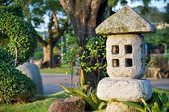
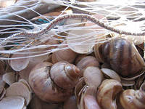
Цель проекта: - Вызывать положительные эмоции у детей к природе , как таковой и неживой природе в частности; - Создать условия для развития познавательных и творческих способностей детей в процессе реализации образовательного проекта: «Как прекрасен этот мир-познаём неживую природу».

Slide 4
Задачи проекта: - Формировать у детей элементарные представления об объектах неживой природы(камни, ракушки,шишки,песок,вода). - Знакомить детей со свойствами неживой природы. - Познакомить детей с нетрадиционными приёмами художественного творчества; - Расширять активный и пассивный словарь детей; - Укреплять здоровье детей, осуществлять закаливающие процедуры, используя предметы неживой природы. - Развивать мелкую моторику рук ; - Формировать первичные представления о выразительных возможностях музыки; ее способности передавать различные эмоции, настроения(музыка-звуки природы).
- Развивать познавательные и творческих способностей детей.

Slide 5
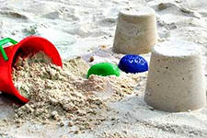
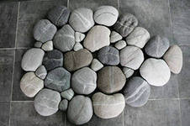
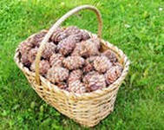
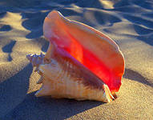
Предполагаемый результат. Дети должны знать и называть объекты неживой природы(камень, ракушка, вода, песок, шишка). Иметь простейшие представления об их свойствах. Использовать предмет неживой природы в своих играх, в творчестве.

Slide 6
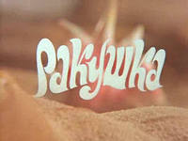
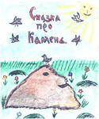
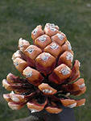
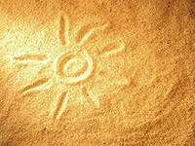
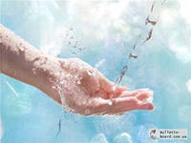
Предварительная работа: Поисковая работа по подбору иллюстрированного материала по теме: «Объекты неживой природы». Знакомство с литературными произведениями: Стихотворения про шишку : Т.Дергунова «Прыг да скок бежит зайчишка…»; Т. Гурова «У кого есть шишки?»; Т. Маршалова «Подружился мишка с мышкой», А. Романов «Ежик нюхал шишку носом»;песок: С. Кашлев «Мы в песочнице играем»; С. Гордина ракушку: «Добрая ракушка»; А. Алферова «Летом мышенька-норушка в норку принесла ракушку.» Прослушивание аудиозаписи: «Звук журчащей воды», «Звуки воды»,

Slide 7
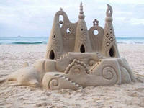
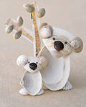
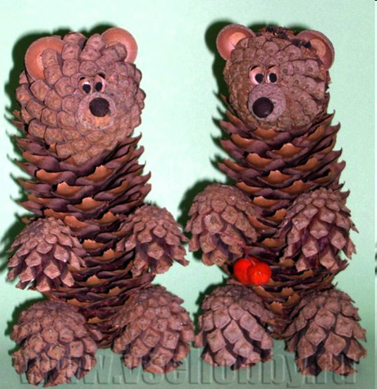
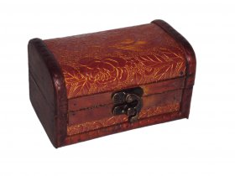
Сотрудничество с семьёй: Привлечь родителей к созданию мини музея «Предметы неживой природы и изделия из них». Консультация: «Наблюдаем играя».

Slide 8
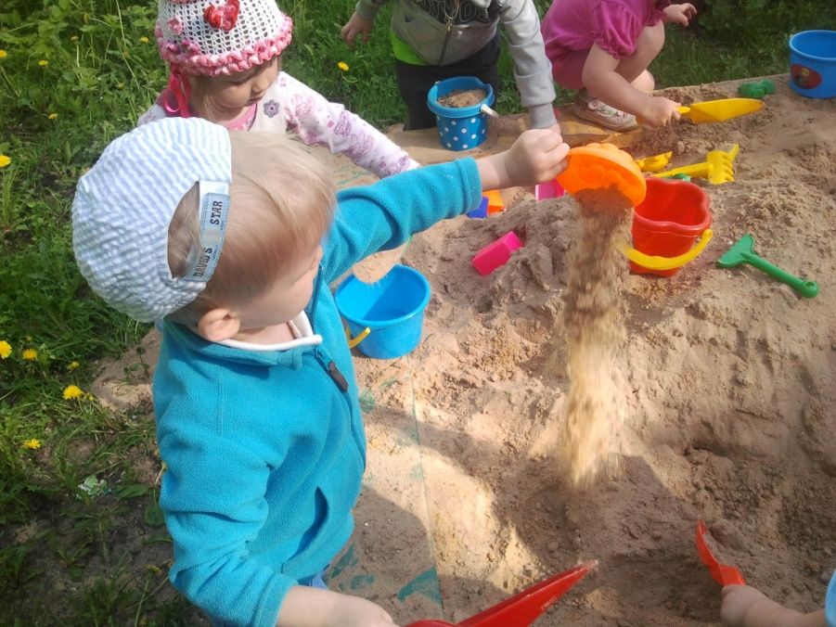
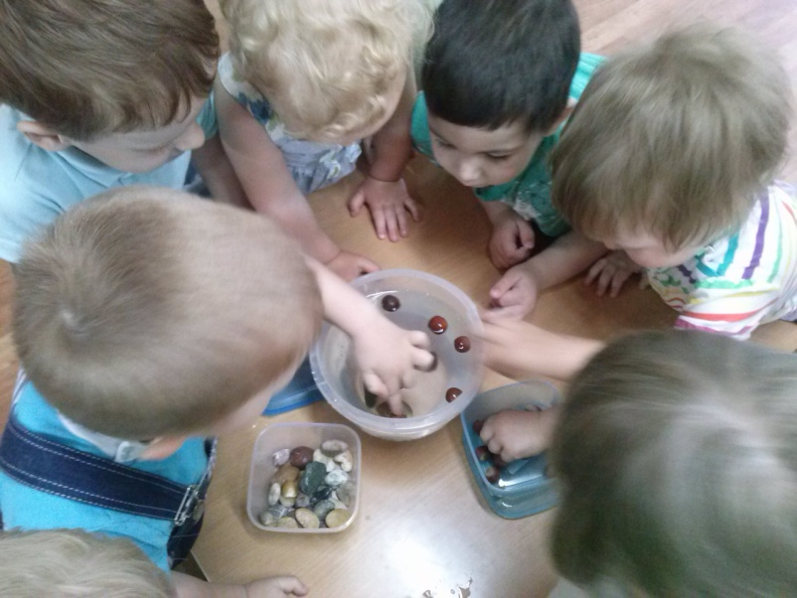
Выполнение проекта. Познание. Занятие «Построим домик из песка для гномика». Цель: знакомство со свойствами песка: сухой – сыплется, влажный – лепится. Игра «Достань камешек»или «Достань камешек из воды». Цель: закрепление свойств камней по форме, весу, развитие внимания. Игра «Что как плавает» Цель: закрепление знаний о свойствах камней. Сравниваем камень с лесным орехом : что легче, что тяжелее, что тонет в воде, что плавает. Игры – опыты с водой. Цель: показать, что на вкус она отличается от сока, что вода прозрачная, но ее можно окрасить в любой цвет или сделать грязной; Наблюдение за песком(коричневый,сухой,мокрый). Наблюдение за травой, деревьями, кустами, камнями.

Slide 9
Коммуникация (развитие речи). Рассматривание предметов неживой природы в натуральном виде и в нарисованном виде.Использование слов в активном словаре детей:вода журчит ,камни гладкие , холодные, песок сыпится. Использование пословиц, поговорок,потешек о воде, песке, камнях,шишках. Пальчиковые игры. Чтение художественной литературы. Слушание стихотворений о песке, камешках, воде. Использование пословиц, поговорок, потешек о воде, песке, камнях, шишках.

Slide 10
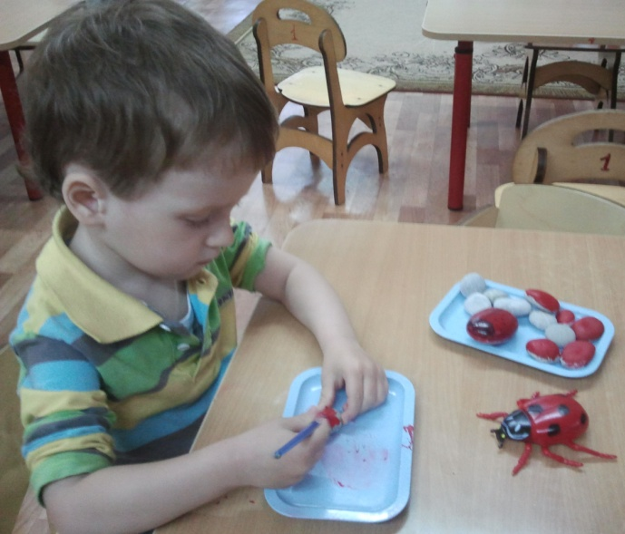
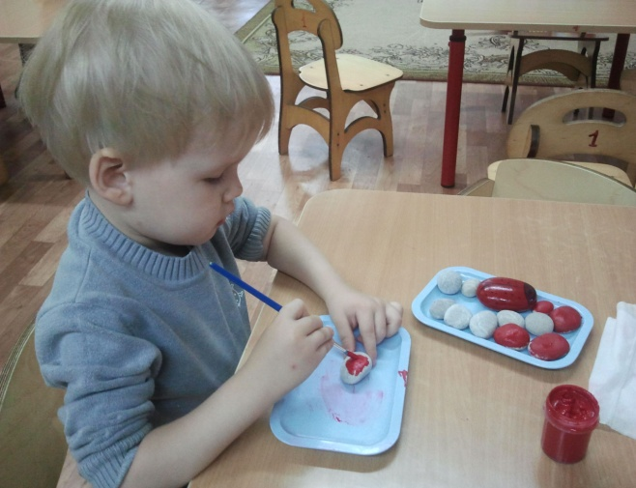
Художественное творчество
«Божья коровка»
Цель:
познакомить детей с новой техникой
рисования ;
новыми приемами рисования на камне;
развивать эстетический вкус детей;
развивать воображение;
воспитывать аккуратность в работе;

Slide 11
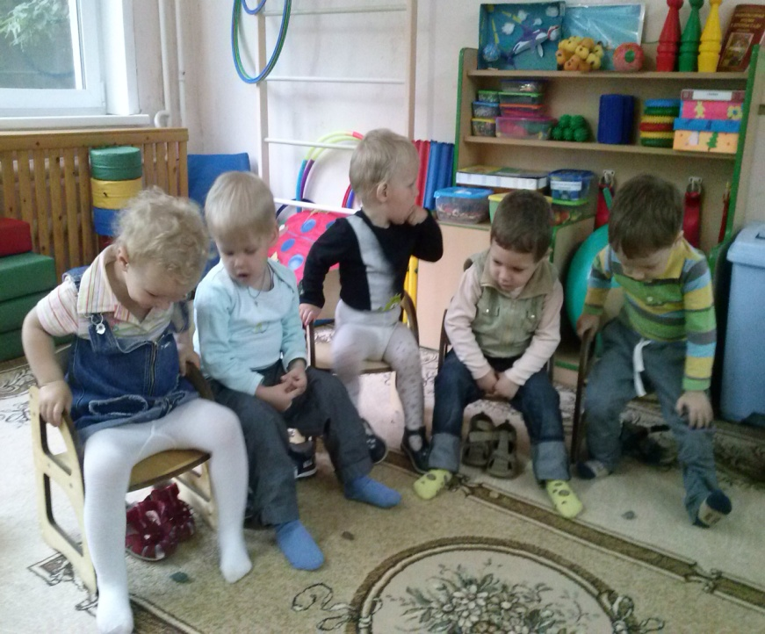
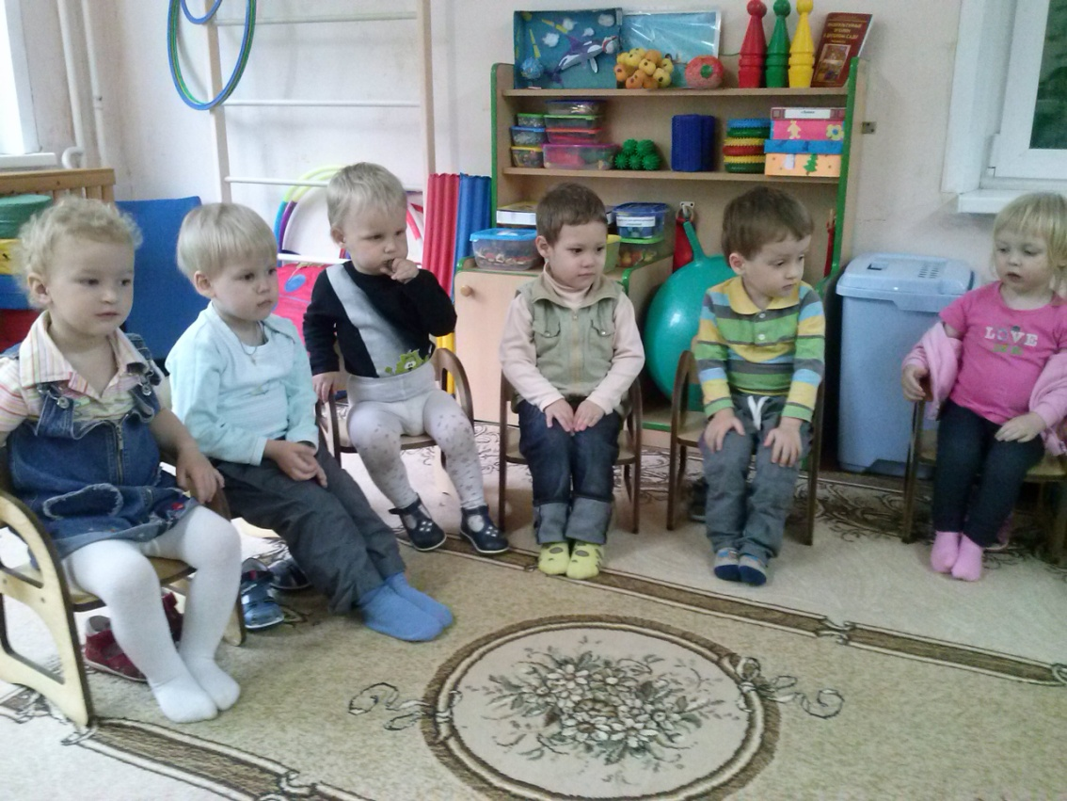
Физкультурно - оздоровительная деятельность.
Подвижные игры: « По камушкам через ручеёк», «Мишка косолапый по лесу идёт…»
Упражнения: «Спрячь камушек», «Допрыгни до шишки».

